Slide 1

TECNOLOGIAS MÓVEIS E HÍBRIDAS
TECNOLOGIA EM ANÁLISE E DESENVOLVIMENTO DE SISTEMAS
Prof. Me. Matheus Raffael Simon

Slide 2
Evolução das aplicações e suas plataformas

Slide 3
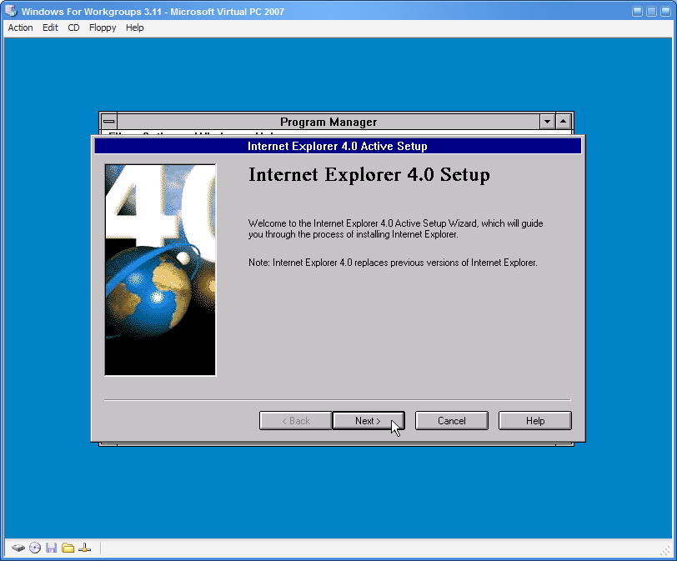
Desktop
Software local (precisa instalar) e nativo (só Windows)
Distribuição via disquete, depois CD, depois internet
Assistentes de instalação

Slide 4
História do software com GUI
PWA (Progressive Web App) é uma aplicação web que combina
as funcionalidades de sites e aplicativos móveis.
Desktop: resolução fixa, em geral um SO específico. Local e nativo.
Web: plataforma é o browser. "melhor visualizado na resolução 800x600 usando o navegador Internet Explorer 5.0 ou superior". "Requer plugin do Flash". Não precisa instalar nada. Remoto.
Feature phones. Sistema operacional específico e limitado.
Evolução: blackberry. Teclado físico. Tenta imitar o desktop.
iPhone (Smartphones). Tela pequena. Viewport (tela virtual). Gesto de pinça. Originalmente, não havia apps; só web (limitado; evolução: PWA)
Acelerou a morte do Flash e a popularização de design responsivo
Apps: inicialmente nativos. Depois, surgiram tecnologias multiplataforma.
Tablets, smartwatches...

Slide 5
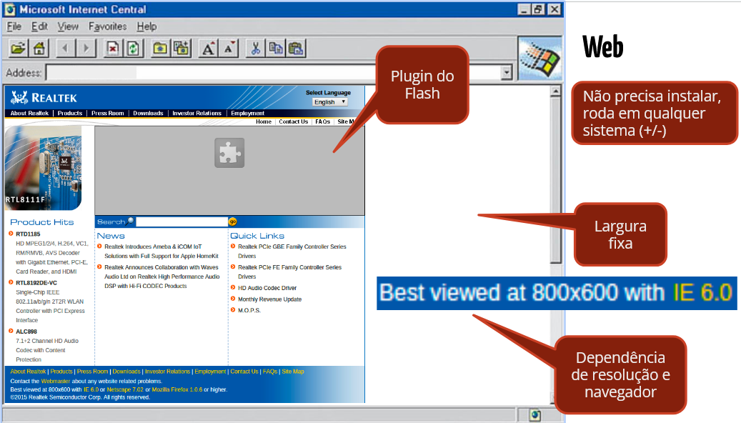
Visão geral sobre dispositivos móveis. Visão geral de plataformas de desenvolvimento para Android e IOS. Requisitos e desafios para computação móvel. Obsolescência programada de hardware. Flutter. Arquitetura de software para dispositivos móveis. Comunicação para dispositivos móveis. Banco de dados móvel. Middleware e frameworks para Computação Móvel. Programação voltada para dispositivo móvel. Interface. Transferência cliente-servidor. Utilização de recursos do dispositivo móvel. Projeto Calculadora. Projeto Campo Minado. Publicação de aplicativo em loja oficial. Dart.

Slide 6
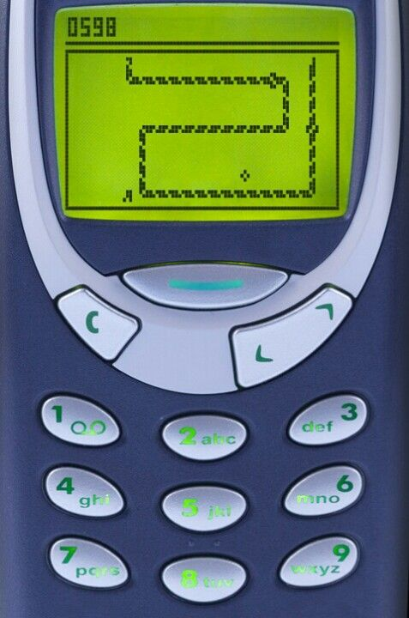
Celular antigo (feature phone)
Sistema operacional do fabricante, limitado
Não permite instalação de apps (Pero no mucho)

Slide 7
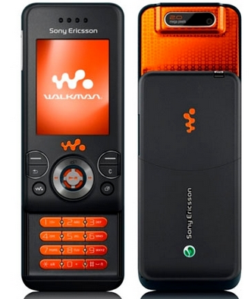


Celular antigo (meu) (feature phone)
Sistema operacional do fabricante, limitado
Não permite instalação de apps (Pero no mucho)

Slide 8
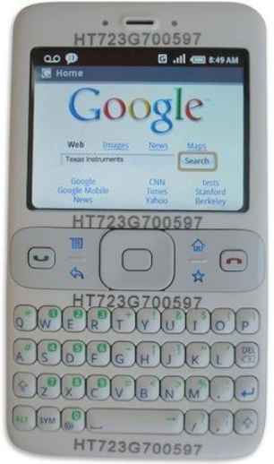
Celular antigo (feature phone)
Teclado físico alfanumérico
Navega na web
Tela sensível ao toque: ou não tinha ou era com caneta

Slide 9
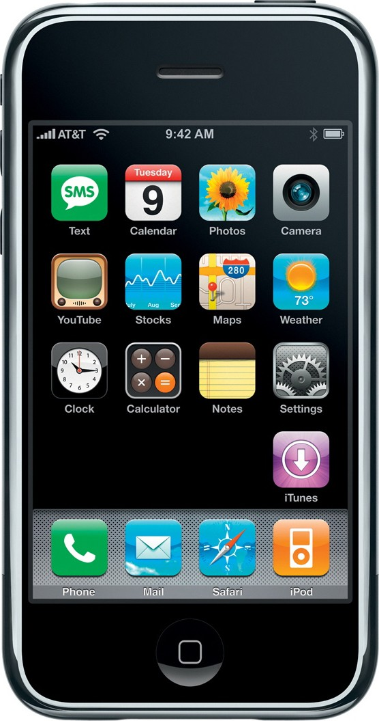
Celular antigo (feature phone)
Tela sensível ao toque
Sistema operacional mais completo
Originalmente não permitia instalar apps; depois: instalação fácil via app store
Boa experiência de web (gesto de pinça para zoom)
Favoreceu a adoção de design responsivo
Antecipou o fim do plugin do Flash

Slide 10
Características de mobile
Processador ARM (RISC), sistemas baseados em Unix
Tela pequena, ausência de teclado físico (é chato digitar) e de mouse (não tem "botão direito do mouse", precisão é sacrificada).
Mais rolagem, mais navegação entre telas.
Fragmentação: diferentes tamanhos de tela e recursos.
Energia limitada (bateria), internet intermitente, pouco espaço, processador lento, atenção do usuário limitada, interrupções. Sandbox.
Auto-save
Alta conectividade (celular, wifi, bluetooth…), diversos sensores (tela sensível ao toque, microfone, câmera, GPS, bussóla, leitor biométrico, acelerômetro…). Uso dos sensores e da internet para evitar que o usuário tenha que digitar

Slide 11
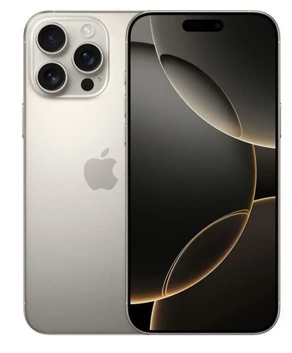
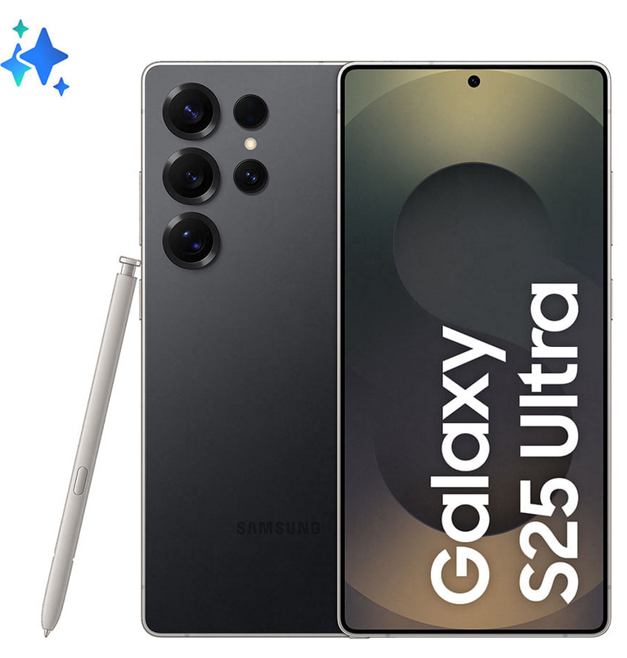
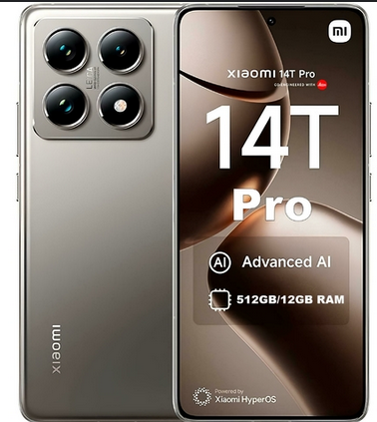
Hoje em dia...

Slide 12
Design web para mobile

Slide 13
Problema
“Minha página não fica legal no celular!”
O texto fica pequeno
Os links e botões são pequenos e difíceis de acionar
O conteúdo não cabe todo na tela

Slide 14
Como os navegadores amenizam o problema
Os primeiros iPhones tinham resolução 320x480
Muitos sites eram projetados para resoluções ≥ 800x600
Como lidar com essa disparidade?
Solução 1: exibir somente uma região da página e usar rolagem para ver o resto
Solução 2: navegador renderiza a página em uma tela virtual (viewport) de 980 pixels de largura, e depois encolhe para caber na tela real de 320 pixels
Essa foi a solução adotada no navegador do iPhone, e depois replicada em todos os outros smartphones

Slide 15
Como os desenvolvedores podem resolver o problema
Páginas web podem especificar o tamanho da viewport, de forma que a página fique com zoom de 100%
A partir daí, existem duas abordagens:
Criar versão mobile do site
Projetar um único site que se adapta a diversas resoluções

Slide 16
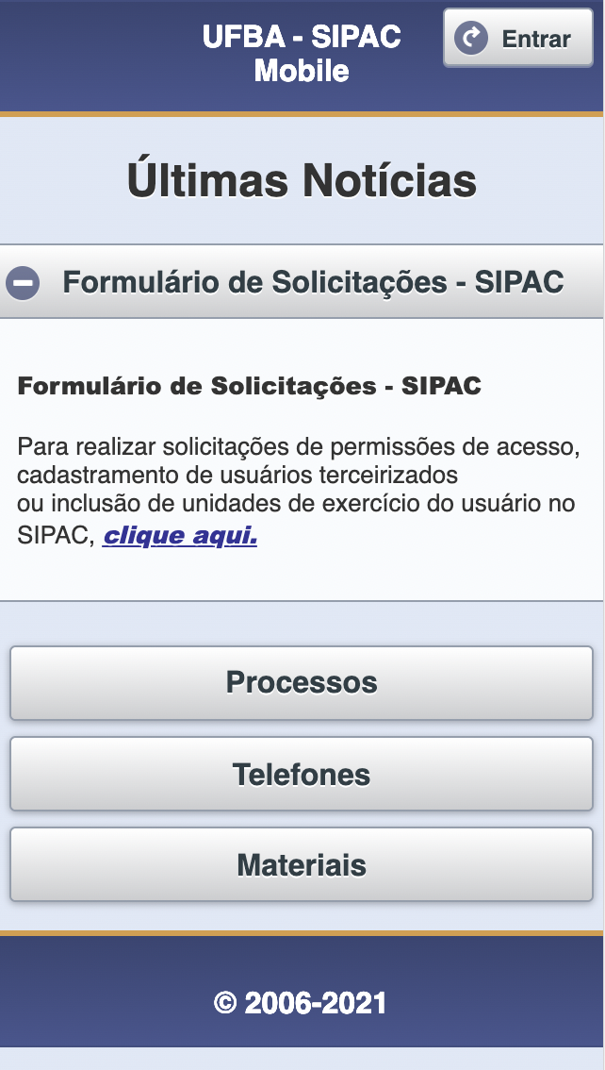
Solução obsoleta: versão mobile do site
O servidor web detecta o tipo de dispositivo e retorna uma página diferente se acesso for via celular
Problemas:
Em uma aplicação MVC, é preciso desenvolver novas views e controllers para a versão mobile
Por isso, muitas vezes a versão mobile acaba tendo menos funcionalidades e recebe menos atualizações (hoje, navegadores mobile têm opção de carregar versão desktop)
Geralmente usavam-se imitações dos widgets nativos (problema: os widgets nativos foram mudando com o tempo)

Slide 17
Solução: designs que mudam de acordo com a resolução
Vamos considerar quatro diferentes tipos de design de páginas web:
Fixo/estático
Fluido/líquido
Adaptativo
Responsivo (o mais recomendado)
Experimente: https://web.archive.org/web/20190215173659/http://www.liquidapsive.com:80/

Slide 18
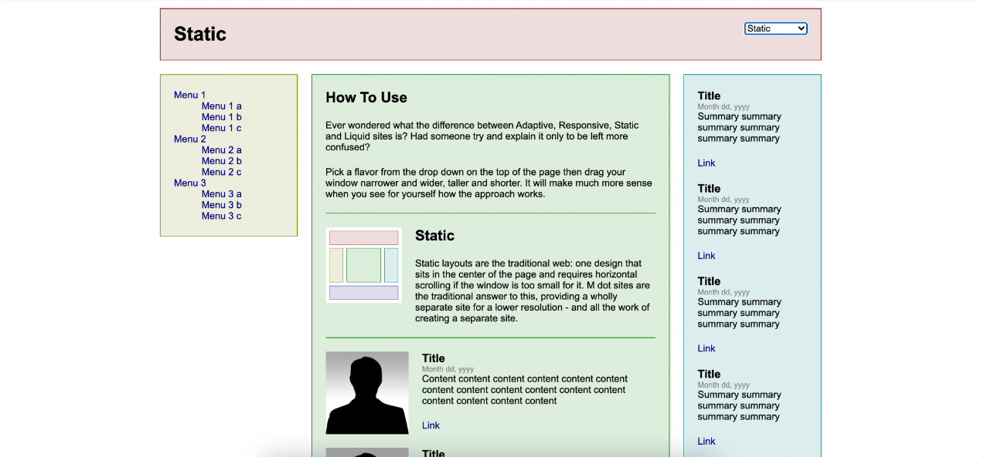
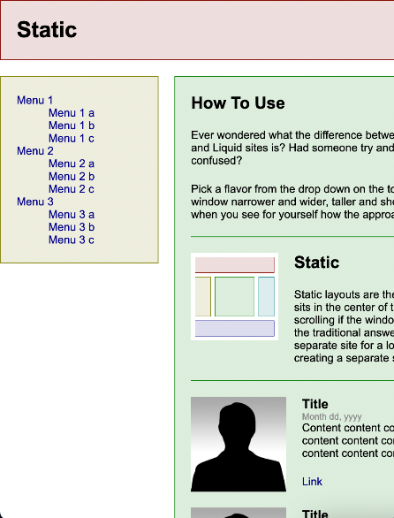
Design fixo (estático)
Todas as larguras em pixels
Não aproveita bem o espaço de uma tela muito grande
Não exibe tudo em uma tela muito pequena (exige rolagem ou zoom out)

Slide 19
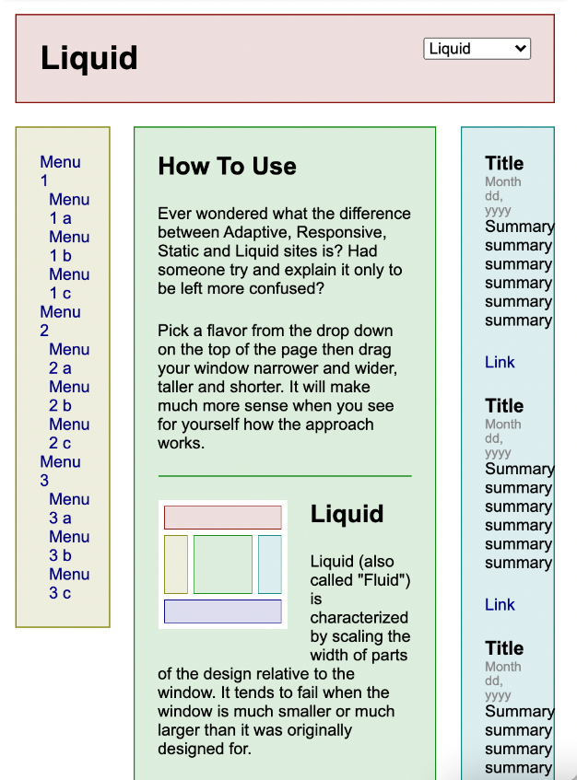
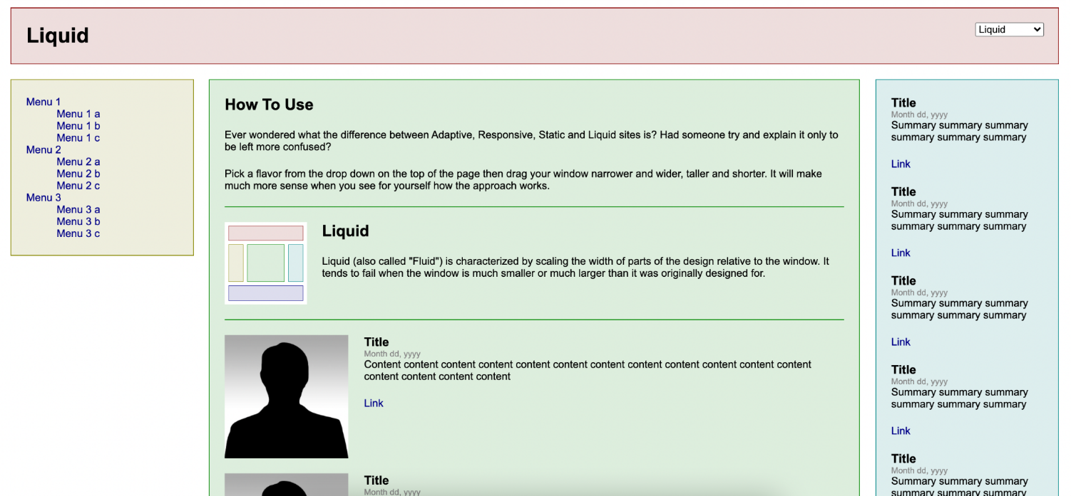
Design fluido (líquido)
Todas as larguras em porcentagem (%)
Aproveita o espaço da tela, mas a leitura de linhas longas é difícil
Em telas pequenas, o texto fica espremido

Slide 20
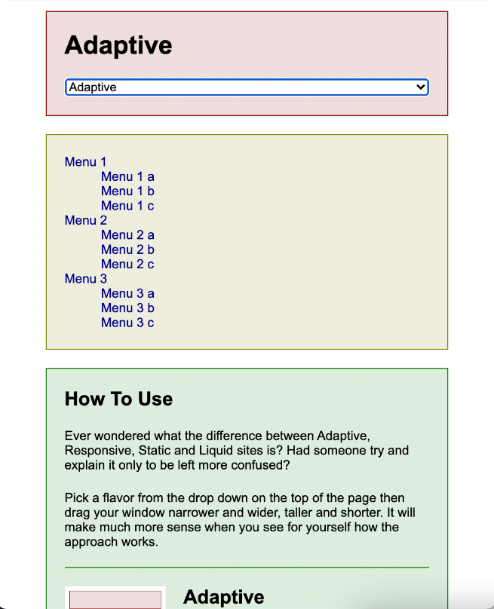
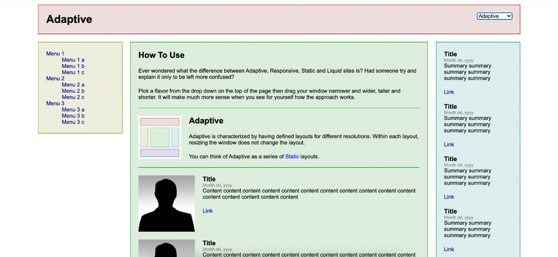
Design adaptativo
Considera um conjunto de tamanhos de tela comuns e cria um layout para cada um desses tamanhos, usando largura em pixels (i.e., vários layouts fixos)
Não aproveita bem o espaço em telas com tamanho intermediário entre os tamanhos escolhidos para o layout

Slide 21
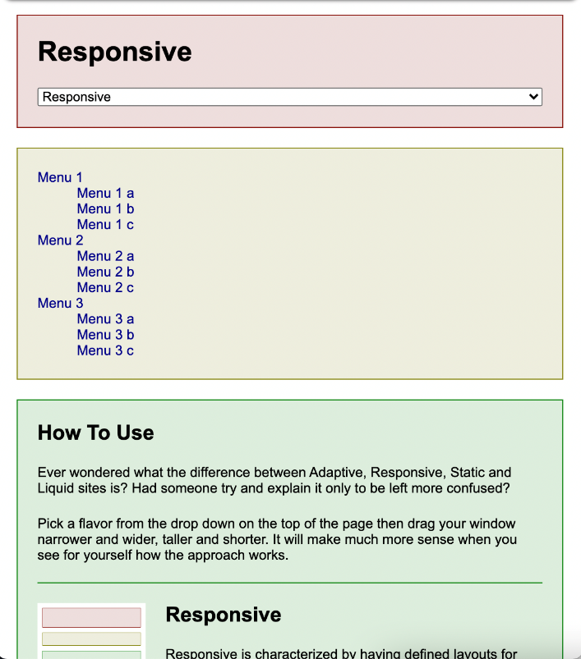
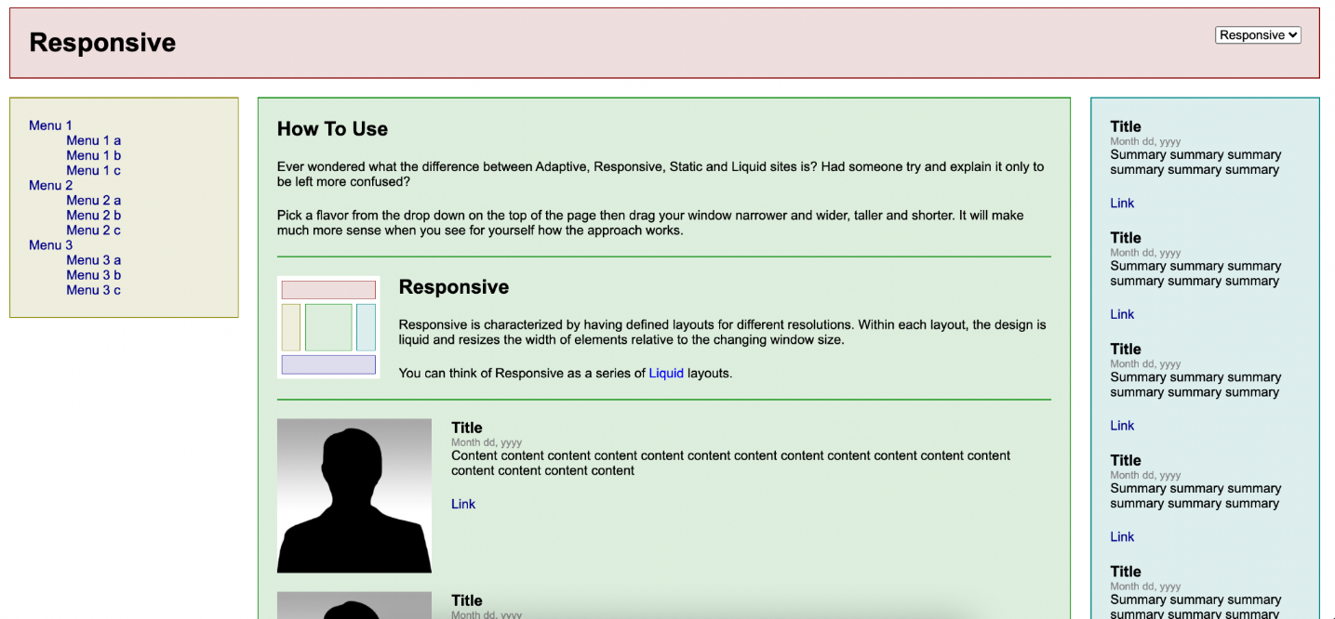
Design responsivo
Considera um conjunto de tamanhos de tela comuns e cria um layout para cada um desses tamanhos, usando largura em porcentagem (i.e., vários layouts fluidos)
Aproveita o espaço mesmo em telas com tamanho intermediário entre os tamanhos escolhidos para o layout

Slide 22
Design mobile-first
Ao criar vários layouts, podemos usar duas abordagens:
Graceful degradation: começar com layout para tela grande, mais complexo, e a partir daí simplificar para telas menores
Progressive enhancement: começar com layout para tela pequena, mais simples, e a partir daí adicionar complexidade para telas maiores
No contexto de design para mobile, a segunda estratégia é chamada de mobile-first, e é considerada a melhor prática
Algumas coisas a evitar: animações que exigem muito processamento, pop-ups, mouseover, botão direito do mouse...

Slide 23

Grid system
Projetar uma página responsiva é mais fácil quando se usa um sistema de grids:
A página é dividida conceitualmente em colunas de igual largura
Cada elemento da página ocupa uma ou mais colunas
Comumente usa-se um grid de 12 colunas
Para cada elemento, definimos a largura dizendo quantas colunas ele vai ocupar
Cada elemento é posicionado à direita do anterior; quando ultrapassa o total de colunas, ele vai para a linha de baixo

Slide 24
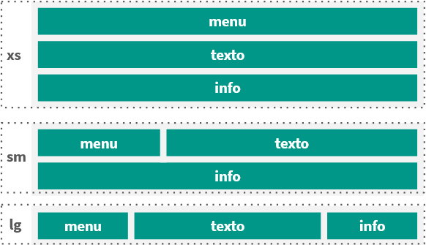
Grid system
lg
Para tornar a página responsiva, os elementos podem ter diferentes larguras para diferentes tamanhos de tela. Ex.: 6 colunas em tela pequena, 3 em tela grande
A largura definida para uma tamanho de tela vale para tamanhos maiores a menos que seja redefinida
 | default | xs | sm | md | lg
menu | 12 |  | 4 | 3
texto | 12 |  | 8 | 6
info | 12 |  | 12 | 3
xs: < 768 px; sm: ≥ 768 px; md: ≥ 992px; lg: ≥ 1200 px

Slide 25
Telas com alta densidade de pixels
lg
Em relação à geração anterior, o iPhone 4 dobrou o número de pixels em cada dimensão sem mudar o tamanho da tela. Chamamos isso de densidade de pixels @2x. Hoje, há vários celulares @2x e até @3x.
Na web, usamos pixels lógicos: uma imagem com dimensões 100x100 px (lógicos), ao ser exibida em uma tela @2x, ocupará 200x200 px (físicos), e aparentará desfocada
Solução 1: usar uma imagem de 200x200 px e exibir com 100 px (lógicos)
Solução 2: fornecer diferentes versões de cada imagem, uma para cada densidade (via atributo HTML srcset)

Slide 26
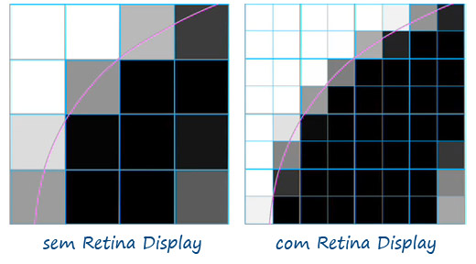
Telas com alta densidade de pixels
lg
1 px físico
1 px lógico = 1 px físico
1 px lógico

Slide 27
Características dos smartphones

Slide 28
Características dos smartphones
Smartphones são dispositivos móveis e pessoais, e precisam ser relativamente seguros (afinal, uma falha de segurança pode impedir de fazer ligações telefônicas)
Essas características provocam repercussões em três áreas:
Hardware
Software
Usuários

Slide 29
Hardware
Processamento
Processador (geralmente ARM)
GPU
mais recente: NPU
Armazenamento
Memória RAM
Memória flash
Cartão SD
Conectividade
3G/4G/5G
Wi-Fi
Bluetooth
NFC
Infravermelho
Bateria
Localização
GPS
Bússola
Saídas
Vibração
Tela multitoque (pequena)
Alto-falante / conector
Sensores
Tela multitoque
Câmeras
Microfone
Acelerômetro e giroscópio
Sensor de luz ambiente
Sensor de proximidade
Leitor biométrico

Slide 30
Hardware
Mobilidade:
evitar cabos
usar conexões sem fio (não-confiáveis)
usar bateria (fonte de energia limitada)
hardware sem partes móveis (i.e., sem HD magnético)
diminuir o tamanho (tela pequena, sem teclado físico)
Bateria:
usar cache para evitar uso contínuo de Wi-Fi, antena e GPS
usar hardware que consome menos energia
evitar apps que rodam em background
aumentar tamanho do celular para aumentar bateria.

Slide 31
Software
Sistemas operacionais descendentes do Unix (compare com desktop: Windows + Intel)
Android baseado em Linux
iOS baseado em BSD Unix
Aplicativos rodam em sandbox
Não compartilham memória ou arquivos com outros apps
Precisam de permissão para acessar recursos do sistema
Processamento em segundo plano é restrito
Apps não rodam em segundo plano...
… mas podem criar processos que rodam em segundo plano
Sistema pode fechar app a qualquer momento, mesmo "dizendo" ao usuário que app está rodando

Slide 32

Usuários
O padrão e a expectativa de uso de um smartphone cria alguns desafios:
Atenção dividida (TV, rua, filhos…)
Múltiplos usos de curta duração, troca de apps
Ergonomia ruim (uma mão, na cama, em movimento…)

Slide 33
Impactos sobre o desenvolvimento de apps
Sem teclado físico ⇒ digitação é penosa ⇒ uso de microfone, GPS, câmera…
Tela pequena ⇒ mais navegação e menos rolagem, botões maiores
Pouco espaço de armazenamento ⇒ armazenamento em nuvem
Conexão intermitente, economia de energia ⇒ uso de cache local
Atenção dividida, ergonomia ruim ⇒ interface intuitiva
Uso de curta duração ⇒ carregamento rápido de apps
Troca de apps ⇒ autosave (inclusive estado da UI), sincronização automática, opção de desfazer

Slide 34
Distribuição e mercado de apps

Slide 35
Mercado de apps
Por padrão, app só pode ser instalado via loja de aplicativos
No iOS, única alternativa é fazer jailbreak do aparelho
Loja analisa app (ou atualização de app) antes de publicar (app review), o que pode levar dias ou semanas
Desenvolvedores pagam assinatura para publicar nas lojas
US$ 100/ano (Apple App Store), US$ 25 total (Google Play)
No iOS, Apple detém exclusividade na venda de apps (App Store)
Monetização e divulgação
Monetização: publicidade, venda, in-app purchase, assinatura
App Store/Google Play: desenvolvedor escolhe preço, loja fica com 30%
Códigos promocionais, reviews na loja
Rankings, sites de acompanhamento de preços, promoções

Slide 36
Desenvolvimento de apps

Slide 37
Apps do ponto de vista do usuário
Do ponto de vista do usuário, há duas opções:
Sistema web: roda no navegador. Às vezes chamado de web app.
App (nativo): roda no sistema operacional
Sistemas web não são distribuídos em app stores, e não conseguem acessar todos os recursos do sistema.

Slide 38
Desenvolvimento de apps (ponto de vista do desenvolvedor)
Do ponto de vista do desenvolvedor, um app pode ser criado de diversas formas:
Desenvolvimento web
Desenvolvimento nativo
Desenvolvimento híbrido
Desenvolvimento nativo multiplataforma

Slide 39
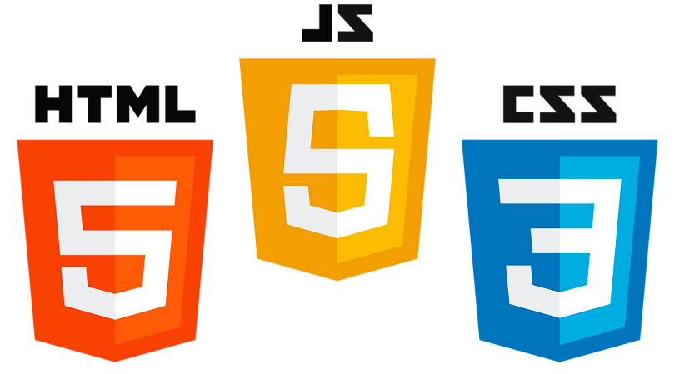
Web app
Usa HTML, CSS, JS, e roda no navegador
Originalmente era muito limitado (não acessava câmera, não funciona offline…)
Progressive web apps são web apps que se aproveitam de diversos recursos mais recentes implementados por navegadores web:
manifest (permite especificar nome e ícone do app, além de outras configurações)
armazenamento de dados local
WebAssembly (linguagem de baixo nível, visando desempenho)
notificações push
execução de scripts em background
uso offline

Slide 40

App nativo
Usa SDK (kit de desenvolvimento) oficial da plataforma para criar um app
iOS: linguagem Objective C ou Swift, com framework iOS SDK, usando Cocoa Touch ou SwiftUI.
Android: Java ou Kotlin, Android SDK (UI tradicional ou com Jetpack Compose)
Características:
SDK é atualizado simultaneamente com lançamento de nova versão do SO
Possui alto desempenho

Slide 41


App híbrido
É desenvolvido como web app, que é então incorporado a um app nativo (wrapper) com um componente WebView. Isso é facilitado por tecnologias como Cordova. Esse wrapper pode receber chamadas JS e chamar código nativo, possibilitando que o app acesse qualquer recurso do sistema operacional.
Ionic é um exemplo de tecnologia para criar apps híbridos
Em ambos os casos, o app é renderizado (desenhado) e executado pelo navegador web. Por isso, não usa componentes de UI nativos e tem desempenho mais baixo.

Slide 42


Nativo multiplataforma
Usa ferramentas que, a partir de uma única base de código, geram apps para ambas as plataformas, que são renderizados e executados fora de um navegador web. Exemplos:
React Native: desenvolvedor escreve código JavaScript; ferramenta gera app nativo que interpreta esse código, traduzindo-o em chamadas nativas (compilação just-in-time, JIT). Usa widgets nativos.
Flutter: desenvolvedor escreve código Dart; ferramenta traduz para código nativo e compila (compilação ahead-of-time, AOT). Possui motor de renderização próprio, usa widgets próprios.
Características: alto desempenho (sobretudo AOT) e pode-se usar widgets nativos.

Slide 43
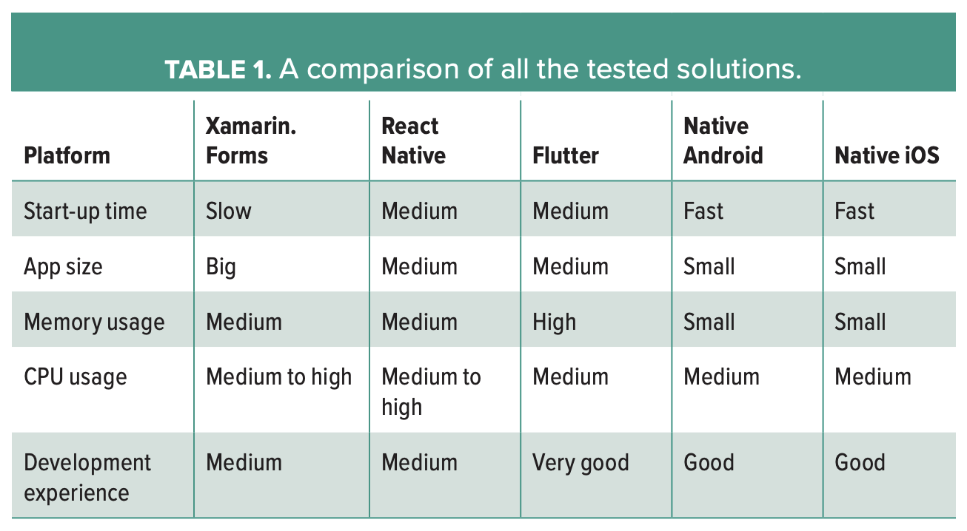
Comparação
NAWROCKI, Piotr et al. A comparison of native and cross-platform frameworks for mobile applications. Computer, v. 54, n. 3, p. 18-27, 2021.
.

Slide 44
Outras considerações sobre o desenvolvimento de apps

Slide 45
Desenvolver sistema web ou app?
Muitos sistemas de informação não requerem alto desempenho ou uso de recursos específicos de dispositivos móveis
Assim, se justifica desenvolver um app?
app: pode ser descoberto através das app stores; maior custo de desenvolvimento
web: pode experimentar sem instalar nada; pode usar em qualquer plataforma (até desktop)
Abordagem do gov.uk para escolher tecnologia:
por padrão, cria um web app responsivo
adiciona recursos de PWA se necessário
só desenvolve app nativo em último caso, se bem justificado
Extra: disponibilize dados abertos; crie uma API para permitir a construção de soluções pela comunidade

Slide 46
Desafios no desenvolvimento
https://blog.pragmaticengineer.com/10-engineering-challenges-due-to-the-nature-of-mobile-applications/
State Management - eventos do sistema imprevisíveis
Mistakes Are Hard to Revert - submissão na app store, usuários podem demorar de atualizar
The Long Tail of Old App Versions
Deeplinks
App Crashes

Slide 47
Desafios no desenvolvimento
https://blog.pragmaticengineer.com/10-engineering-challenges-due-to-the-nature-of-mobile-applications/
Faça um pequeno relato de cada um dos 10 pontos que o autor (Gergely Orosz) menciona em seu texto.
Cada aluno deverá ler um deles, o sorteio será aleatório.
Valerá 1 ponto esse trabalho.
Apresentação, no dia 24/02.

